Slide 1


Final Project-2
Lecture 10
Revision & Scientific Publishing

Slide 2


Session Outline
Final Project-2 Components
Scientific Publication

Slide 3

Final Project-2 Components

Slide 4
Final Project 1 Components
CH 1- Introduction
Research Title عنوان الدراسة
CH2- Literature Review
CH3- Research Methodology
CH4- Statistical Analysis & Findings` Discussion
CH5- Research Limitations, Recommendations & Conclussion
References
Appendix

Slide 5
CH 1- Introduction

Slide 6
Final Project 1 Components
Ch 1: Introduction المقدمة
Research Problem مشكلة الدراسة
Research Questions أسئلة الدراسة
Research Objectives أهداف الدراسة
Research Model & Hypotheses نموذج وفرضيات الدراسة
Research Methodology منهجية الدراسة
Scope of Study الدراسة الميدانية
Research Structure مخطط الدراسة
Research Title عنوان الدراسة
Research Significance أهمية الدراسة

Slide 7
Research Title

Slide 8
Criteria for Good Research Titles
A good research topic should be feasible (can be done), interesting, novel, ethical and relevant (has an implication)
يجب أن يكون موضوع البحث الجيد ممكنًا (يمكن القيام به)، مثيرة للاهتمام، جديد، أخلاقي و ذو صلة (له أثر)
FINER :
F = feasible
I = interesting
N = novel
E = ethical
R = Relevant

Slide 9
Criteria for Good Research Titles
Clarity and Concisenessالوضوح والإيجاز
Relevance and Significance الصلة والأهمية
Specific محدد
Originality and Uniqueness الأصالة والتفرد

Slide 10
Research Introduction

Slide 11

Research Introduction Funnel

Slide 12

The five parts of introductions

Slide 13
Research Problem

Slide 14
Research Problem
Research Problem مشكلة الدراسة
Theoretical Gaps الفجوات على المستوى النظري
Empirical Gaps فجوات على المستوى التطبيقي
Problem Statement/ the main research question
السؤال الرئيسي لمشكلة البحث

Slide 15
Main Research Question

Slide 16

Criteria for Good Research Question:
Relevance: The research question should address a significant and relevant problem or gap in knowledge.
Feasibility: The question should be answerable within the available resources, time, and scope of the study.
Clarity: The question should be clear, unambiguous, and easily understood by both researchers and readers.
Measurability: The question should allow for the collection of empirical data that can be analyzed and interpreted.
Novelty: The question should contribute to existing knowledge by exploring new perspectives or approaches.
الملاءمة: يجب أن يتناول سؤال البحث مشكلة كبيرة وذات صلة أو فجوة في المعرفة.
الجدوى: يجب أن يكون السؤال قابلاً للإجابة في حدود الموارد المتاحة والوقت ونطاق الدراسة
الوضوح: يجب أن يكون السؤال واضحاً لا لبس فيه، ويسهل فهمه من قبل الباحثين والقراء على حد سواء.
قابلية القياس: يجب أن يسمح السؤال بجمع البيانات التجريبية التي يمكن تحليلها وتفسيرها.
الجدة: يجب أن يساهم السؤال في المعرفة الموجودة من خلال استكشاف وجهات نظر أو مناهج جديدة.

Slide 17
Research Significance

Slide 18
Research Significance
Research significance plays a crucial role in academic studies.
It involves identifying the importance and relevance of a study's findings, both at a theoretical and empirical level.
تلعب أهمية البحث دورا حاسما في الدراسات الأكاديمية.
ويتضمن تحديد أهمية وملاءمة نتائج الدراسة، سواء على المستوى النظري والتجريبي.

Slide 19
Research Questions

Slide 20
Research Sub-questions
Research sub-questions are specific questions that are derived from the main research question and help to further explore different aspects or dimensions of the research topic.
They provide more focused inquiries that contribute to answering the main research question.
Sub-questions help to break down the main research question into smaller, manageable parts and guide the research process.
أسئلة الفرعية للبحث هي أسئلة محددة مستمدة من سؤال البحث الرئيسي وتساعد على استكشاف جوانب أو أبعاد مختلفة لموضوع البحث. أنها توفر استفسارات أكثر تركيزًا تساهم في الإجابة على سؤال البحث الرئيسي. تساعد الأسئلة الفرعية على تقسيم سؤال البحث الرئيسي إلى أجزاء أصغر يمكن التحكم فيها وتوجيه عملية البحث.

Slide 21
Research Objectives

Slide 22
"How can effective project management strategies be implemented to improve project success rates?""كيف يمكن تنفيذ استراتيجيات إدارة المشاريع الفعالة لتحسين معدلات نجاح المشروع؟"
To answer this research question, several research objectives have been identified:
1. To examine the current project management practices in the chosen organization
2. To identify the key challenges faced in project management
3. To evaluate the impact of project management practices on project success
4. To propose recommendations for improving project management practices
5. To generate insights for future project management research
1. دراسة ممارسات إدارة المشاريع الحالية في المنظمة المختارة
2. التعرف على التحديات الرئيسية التي تواجه إدارة المشاريع
3. تقييم تأثير ممارسات إدارة المشروع على نجاح المشروع
4. اقتراح توصيات لتحسين ممارسات إدارة المشاريع
5. لتوليد رؤى لأبحاث إدارة المشاريع في المستقبل

Slide 23
Research Hypotheses

Slide 24
Research Hypotheses
A research hypothesis is a statement that predicts the relationship between variables in a study.
It is an educated guess or assumption that guides the investigation and helps researchers formulate specific research questions.
فرضية البحث هي عبارة تتنبأ بالعلاقة بين المتغيرات في الدراسة.
إنه تخمين أو افتراض مدروس يوجه التحقيق ويساعد الباحثين على صياغة أسئلة بحثية محددة.

Slide 25
Types of Research Hypotheses
Null Hypothesis (H0)
Alternative Hypothesis (Ha)
Directional Hypothesis
Non-directional Hypothesis

Slide 26
Research Model

Slide 27
ي
A conceptual model is a representation or framework that helps to organize and understand complex ideas or concepts.
It provides a visual or written depiction of the relationships between different elements or variables in a particular system or theory.
النموذج المفاهيمي هو تمثيل أو إطار يساعد على تنظيم وفهم الأفكار أو المفاهيم المعقدة.
فهو يوفر تصويرًا مرئيًا أو مكتوبًا للعلاقات بين العناصر أو المتغيرات المختلفة في نظام أو نظرية معينة.

Slide 28


Slide 29


Slide 30
Project Structure

Slide 31
Project Structure
Chapter 1: Introduction
Chapter 2: Literature Review
Chapter 3: Research Methodology
Chapter 4: Statistical Analysis
Chapter 5: Findings` Discussion and Conclusion

Slide 32
Chapter 1: Introduction
Chapter 2: Literature Review
Chapter 3: Research Methodology
Chapter 5: Findings` Discussion & Conclusion`
Chapter 4: Statistical Analysis

Slide 33
مخطط المشروع :
الفصل الأول: الأطار العام للدراسة
الفصل الثاني: الأطار النظري
الفصل الثالث: منهجية البحث
الفصل الرابع: التحليل الإحصائي
الفصل الخامس: المناقشة والخاتمة

Slide 34
الفصل الأول: الإطار العام للدراسة
الفصل الثاني: الإطار النظري
الفصل الثالث: منهجية البحث
الفصل الخامس: مناقشة النتائج والخاتمة
الفصل الرايع: التحليل الاحصائي

Slide 35
CH2- Literature Review
الدراسات السابقة

Slide 36
Understanding Literature Reviews
A literature review serves multiple purposes, including:
1. Providing an overview of existing knowledge
2. Identifying research gaps and unanswered questions
3. Evaluating the quality and reliability of existing research
4. Informing the development of research questions and hypotheses
تخدم مراجعة الأدبيات أغراضًا متعددة، بما في ذلك:
1. تقديم لمحة عامة عن المعرفة الموجودة
2. تحديد الفجوات البحثية والأسئلة التي لم تتم الإجابة عليها
3. تقييم جودة وموثوقية الأبحاث الموجودة
4. إعلام تطوير أسئلة البحث والفرضيات

Slide 39
CH3: Research Methodology
منهجية البحث

Slide 40
Operational Definitions for Research Variables
التعريفات الإجرائية لمتغيرات الدراسة

Slide 41

In research studies, operational definitions are key in clearly defining the variables being measured. An operational definition describes how a variable will be measured, observed, or manipulated. It helps researchers ensure that their studies are consistent, reliable, and valid.
في الدراسات البحثية، تعتبر التعريفات الإجرائية أساسية في تحديد المتغيرات التي يتم قياسها بوضوح. يصف التعريف الإجرائي كيفية قياس المتغير أو ملاحظته أو معالجته. يساعد الباحثين على التأكد من أن دراساتهم متسقة وموثوقة وصالحة.

Slide 42
Research Design
تصميم البحث

Slide 43

Research Onion

Slide 44
Research Philosophy
فلسفة البحث

Slide 45
Research Philosophy
Research philosophy refers to the set of beliefs, assumptions, and principles that will guide your approach to conducting your research.
There are several research philosophies to choose from, including positivism, interpretivism and pragmatism/ post-positivism
تشير فلسفة البحث إلى مجموعة المعتقدات والافتراضات والمبادئ التي ستوجه منهجك في إجراء بحثك. هناك العديد من فلسفات البحث للاختيار من بينها، بما في ذلك الوضعية والتفسيرية والبراغماتية:

Slide 46
Research Approach/Logic (inductive or deductive)
مدخل البحث/المنطق (استقرائي أو استنتاجي)

Slide 47
Research Approach/Logic (inductive or deductive)
Deductive reasoning: application of a general theory to a specific case.
Ex.: Hypothesis testing
استدلال الاستنباطي: تطبيق نظرية عامة على حالة محددة.مثال: اختبار الفرضيات
Inductive reasoning: a process where we observe specific phenomena and on this basis arrive at general conclusions.
Both inductive and deductive processes are often used in research (Abductive)
الاستدلال الاستقرائي: عملية نلاحظ فيها ظواهر محددة ونصل على هذا الأساس إلى استنتاجات عامة.غالبًا ما تستخدم العمليات الاستقرائية والاستنتاجية في البحث
الاستدلال الاستقرائي: عملية نلاحظ فيها ظواهر محددة ونصل على هذا الأساس إلى استنتاجات عامة.

Slide 48
Research choice (qualitative, quantitative or mixed)

Slide 49
Research Approach
Quantitative research involves the systematic collection and analysis of numerical data to test hypotheses, examine patterns, and establish relationships between variables. It aims to quantify and generalize findings to a larger population. This method uses structured data collection instruments such as surveys, experiments, or existing datasets.
يتضمن البحث الكمي جمعًا وتحليلًا منهجيًا للبيانات الرقمية لاختبار الفرضيات وفحص الأنماط وإقامة العلاقات بين المتغيرات. ويهدف إلى قياس النتائج وتعميمها على عدد أكبر من السكان. تستخدم هذه الطريقة أدوات جمع البيانات المنظمة مثل الدراسات الاستقصائية أو التجارب أو مجموعات البيانات الموجودة.
.

Slide 50
Research Approach
Qualitative research is focused on understanding and interpreting the meaning, context, and subjective experiences of individuals or groups. It typically draws on text-based data and aims to explore complex social phenomena, often using open-ended questions, observations, interviews, focus groups, or analysis of textual or visual data.
يركز البحث النوعي على فهم وتفسير المعنى والسياق والتجارب الشخصية للأفراد أو المجموعات. ويعتمد عادةً على البيانات النصية ويهدف إلى استكشاف الظواهر الاجتماعية المعقدة، وغالبًا ما يستخدم الأسئلة المفتوحة أو الملاحظات أو المقابلات أو مجموعات التركيز أو تحليل البيانات النصية أو المرئية..

Slide 51
Research Strategy (Research Methods)
استراتيجية البحث (طرق البحث)

Slide 52
Research Strategy (Research Methods)
the research strategy, also known as the research design. The research design refers to the overall plan, structure or strategy that guides a research project, from its conception to the final data analysis.

Slide 53
Research Strategy (Research Methods)
Common research designs for qualitative studies:
Historical research
Grounded theory
Case study
Common research designs for quantitative studies:
Descriptive
Correlational
Experimental

Slide 54
Time Horizon
أفق زمني
05

Slide 55
Time Horizon
The next thing you’ll need to detail in your methodology chapter is the time horizon.
There are two options here: cross-sectional and longitudinal.
In other words, whether the data for your study were all collected at one point in time (cross-sectional) or at multiple points in time (longitudinal).
الشيء التالي الذي ستحتاج إلى تفصيله في فصل المنهجية الخاص بك هو الأفق الزمني.
هناك خياران هنا: المقطع العرضي والطولي.
بمعنى آخر، ما إذا كان قد تم جمع جميع بيانات دراستك في نقطة زمنية واحدة (مقطعية) أو في نقاط زمنية متعددة (طولية).

Slide 56
Data collection method & techniques
طرق وأساليب جمع البيانات

Slide 57
Data collection method & techniques طرق وأساليب جمع البيانات
Introduction المقدمة
The independent variable ( ) المتغير المستقل
The dependent variable ( )المتغير التابع
The mediating variable ( ) المتغير الوسيط

Slide 58
Introduction
This section describes the research instruments that were used to collect the required data in order to answer the research questions and test the research hypotheses. Accordingly, the researcher relied on survey method in collecting the quantitative data via questionnaires. The following sections present the instruments that were used to measure the research variables

Slide 59
The independent variable ( X )
the researcher is relied on the questionnaire of Mark (2022). In order to measure the independent variable (X), in terms of three dimensions namely: b, c, m with overall 12 items for th whole variable. As, b dimension consists of 3 items, c dimension consists of 5 items, and m dimension consists of 4 items.

Slide 60
The independent variable ( X )
the researcher is relied on the questionnaire of Mark (2022). In order to measure the independent variable (X), in terms of three dimensions namely: b, c, m with overall 12 items for the whole variable. As, b dimension consists of 3 items, c dimension consists of 5 items, and m dimension consists of 4 items.
Independent Variable | Dimensions | Number of Items | Sources
X | b | 3 | (Mark, 2022)
 | c | 5
 | m | 4
 | Over all | 12

Slide 61
Population, Sample & Sampling Methods
مجتمع الدراسة, عينة الدراسة & طرق أخذ العينات

Slide 62
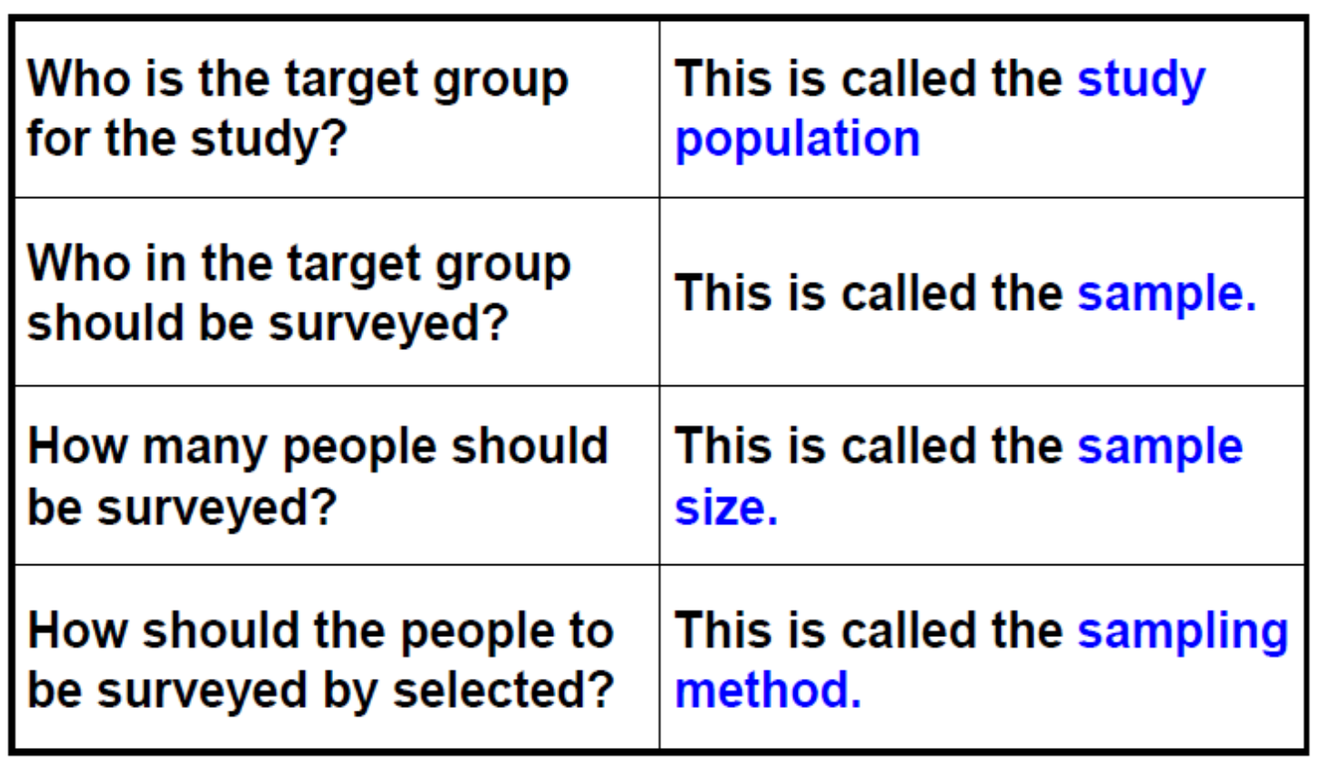
Population and sample- Relevant Terms

Slide 63

Sampling Techniques

Slide 64
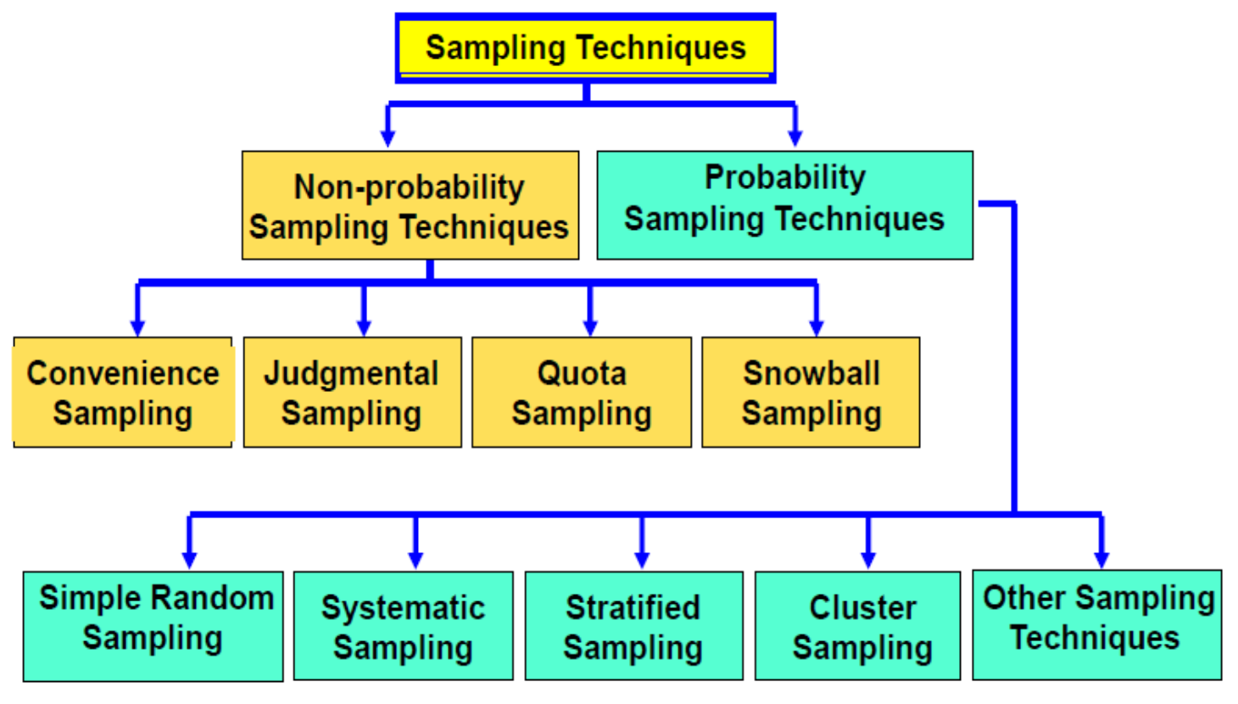
Sampling Techniques

Slide 65
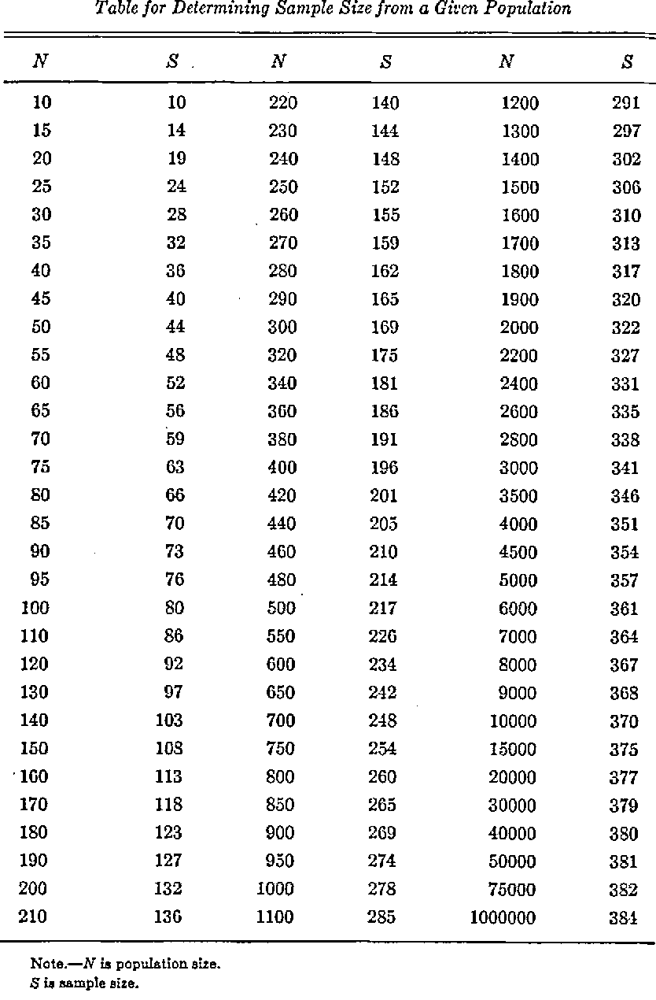
krejcie, r.v., & morgan, d.w., (1970). determining sample size for research activities. educational and psychological measurement.

Slide 66
Data sources and types
مصادر البيانات وأنواعها

Slide 67
Data types
Secondary data
The information collected by others for a purpose other than the project at hand, but may be useful for the project….or Data collected and processed by one researcher and reanalyzed for a different purpose by another researcher
بيانات ثانوية: المعلومات التي يجمعها الآخرون لغرض آخر غير المشروع المطروح، ولكنها قد تكون مفيدة للمشروع.... أو البيانات التي يتم جمعها ومعالجتها بواسطة باحث واحد وإعادة تحليلها لغرض مختلف بواسطة باحث آخر

Slide 68
Data types
Primary data
Original data collected for the purpose of the research problem
•Observation, questionnaire, interview and tape recording, experiment results
البيانات الأولية: البيانات الأصلية التي تم جمعها لغرض مشكلة البحث• الملاحظة، الاستبيان، المقابلة والتسجيل، نتائج التجربة

Slide 69
Data analysis procedures
إجراءات تحليل البيانات

Slide 70
Data analysis procedures
This section will deal with statistical procedures for collecting practical data.
سيتناول هذا القسم الإجراءات الإحصائية لجمع البيانات العملية.

Slide 71
Data analysis procedures
After collecting data, it is essential to analyze the information gathered to draw meaningful conclusions. As, the Statistical Package for the Social Sciences (SPSS), were used to analyze the collected data
بعد جمع البيانات، من الضروري تحليل المعلومات التي تم جمعها لاستخلاص استنتاجات ذات معنى. حيث تم استخدام الحزمة الإحصائية للعلوم الاجتماعية ((SPSS لتحليل البيانات المجمعة.

Slide 72
Data analysis procedures
The sample profile test was conducted, via descriptive analysis, to gain insights into the characteristics of the sample population. It helps researchers understand the demographics, preferences, and other relevant information about the individuals involved in the study.
تم إجراء اختبارتوصيف العينة، من خلال التحليل الوصفي، للحصول على نظرة ثاقبة لخصائص مجتمع العينة. يساعد الباحثين على فهم التركيبة السكانية والتفضيلات والمعلومات الأخرى ذات الصلة بالأفراد المشاركين في الدراسة.

Slide 73
CH4: Statistical Analysis & Findings` Discussion

Slide 74
CH5: Research Limitations, Recommendations & Conclusion

Slide 75
Research Limitations

Slide 76
Addressing Limitations
Any research has its limitations.
These limitations are important to acknowledge as they can impact the validity and reliability of study findings.

Slide 77
Future Research

Slide 78
Implications and Future Research
In future studies, researchers can strive to overcome these limitations by carefully planning their research projects, securing necessary resources in advance, and being mindful of their own biases.
Understanding and addressing research limitations allow researchers to conduct more studies and contribute valuable insights to the field of research.

Slide 79
Research Implications and Recommendations

Slide 80
Recommendations
Concluding the chapter with actionable recommendations adds practical value to the research.

Slide 81
Research Conclusion

Slide 82
Conclusion
Summarize the key findings and recommendations derived from the research discussion, emphasizing their significance and potential impact.

Slide 83
Abstract

Slide 84
Purpose
What are the reason(s) for writing the paper or the aims of the research?
Design/methodology/approach
How are the objectives achieved? Include the main method(s) used for the research. What is the
approach to the topic and what is the theoretical or subject scope of the paper?
Findings
What was found in the course of the work? This will refer to analysis, discussion, or results.
Research limitations/implications (if applicable)
If research is reported on in the paper this section must be completed and should include suggestions
Practical implications (if applicable)
Originality/value What is new in the paper? State the value of the paper and to whom.
Use keywords that are specific, and that reflect what is essential about the paper. Put yourself in the position of someone researching in your field: what would you look for? Consider also whether you can use any of the current "buzzwords".

Slide 85
Abstract
Purpose: This chapter explores the use of evolutionary and institutionalization models to understand the progression of sustainability in organizations and their contribution to sustainable effectiveness. It describes the evolution of Gap, Inc.’s sustainability approach, its increasingly central role in the organization’s strategy and design, and the methods it is using to institutionalize this critical change.
Design: The chapter describes alternative models of sustainability evolution and change institutionalization, and then applies the concepts in those models to understand Gap, Inc.’s sustainability journey.
Findings: The models of sustainability evolution and change institutionalization provide different but complimentary views on the extent to which sustainability is embedded in Gap, Inc.’s organization. These models can be a useful tool for assessing progress and recommending actions to increase the institutionalization of sustainability strategies and initiatives.
Originality and Value: The findings of this chapter will help senior executives with responsibility for sustainability implementation. In addition to providing indicators for assessment of progress, findings of sustainability’s institutionalization should prove helpful in predicting achievement of sustainable effectiveness.
Keywords: Institutionalization, sustainability, collaborative capability,
Paper Category: Research paper/Case study

Slide 86
APA style in The Reference List

Slide 87
APA style in The Reference List
عند تجميع القائمة المرجعية الخاصة بـ APA، يجب عليك:
قم بإدراج المراجع في صفحة جديدة بعنوان في المنتصف بعنوان: المراجع.
قم بتضمين جميع المراجع الخاصة بك، بغض النظر عن التنسيق، على سبيل المثال. الكتب والمقالات الصحفية والمصادر عبر الإنترنت، في قائمة أبجدية واحدة من الألف إلى الياء.
ترتيب الإدخالات أبجديًا حسب لقب المؤلف (المؤلفين).
ضع مسافة بادئة للأسطر الثانية واللاحقة لكل إدخال (5-7 مسافات).
استخدم تباعدًا مزدوجًا.
لاحظ أن جميع المراجع في APA تنتهي بنقطة إلا عندما ينتهي المرجع بعنوان URL أو مستند doi

Slide 88
Appendix:
Data collection techniques
الملاحق

Slide 89
Questionnaires
Survey data are usually obtained by means of a questionnaire, a series of pre-determined questions that can be either self-administered, administered by mail, or asked interviewers.

Slide 90
Questionnaires

Slide 91
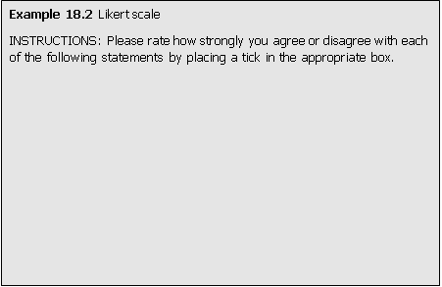
Questionnaires

Slide 92
Questionnaires

Slide 93
Questionnaires

Slide 94
Questionnaires

Slide 95
النشر العلمي

Slide 96
مجلة جامعة ميد أوشن
مجلة ميدأوشن للبحوث والدراسات العلمية - Midocean University
How to publish a scientific manuscript
in a high-impact journal
https://www.sciencedirect.com/science/article/pii/S2351979714000838

Slide 97


Thank You

